Slide 1
بسم الله الرحمن الرحيم
আজকের ক্লাসে সবাইকে
اَهْلًا وَ سَهْلًا
স্বাগতম

Slide 2
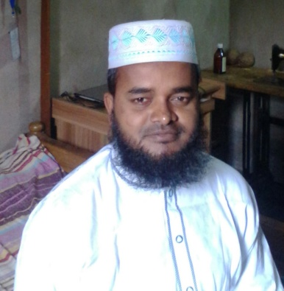
পরিচিতি পর্ব
নামঃ হোসাইন আহম্মদ মৌজুদী
সহঃশিক্ষক
তাহিরপুর আলিম মাদ্রাসা
নবীগঞ্জ,হবিগঞ্জ,সিলেট
মোবাইলঃ০১৭২৪৮৭২৬৮১
শ্রেণিঃ নবম-দশম
বিষয়ঃ আরবি ১ম পত্র
পাঠ-৪র্থ
ছাত্র/ছাত্রীঃ৭২জন
সময়ঃ৫০ মিনিট

Slide 3
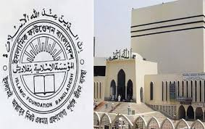
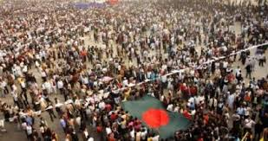
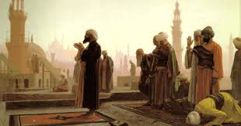
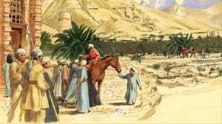
ماذا فهمتم من الصور التالية ؟
فهمتم أننا اليوم سنتكلم عن كيفية وصول الإسلام إلى بنغلاديش بيد تجار العرب بذكر النسمة فيها

Slide 4
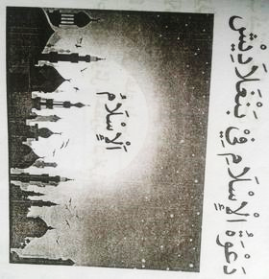
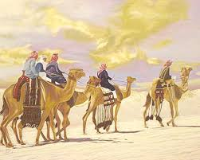
إعلان درس اليوم

Slide 5
النـــتــائج مـــــن الدرس
الطلاب بعد نهاية هذا الدرس ....
0
يستطيع قراءة العبارات على النطق الصحيح بالترجمة؛
১
يتعلم معاني الكلمات الجديدة مع تكوين الجمل المفيدة؛
২
يستطيع تصحيح العبارات واملاء الفراغات والجمع من المفرد.
৩

Slide 6
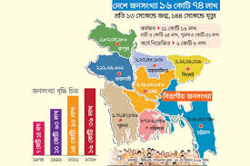
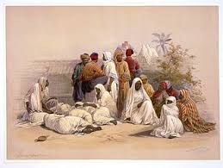
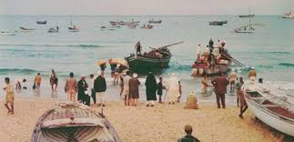
عدد السكان في بنغلاديش حوالي مائة وستون مليوناً نسمةً. وعدد سكان المسلمين في بنغلاديش حوالي مائة وخمسة وثلاثين مليون، فنسبة المسلمين 85% )خمسة وثمانين بالمائة( بالنسبة إلى عدد السكان كلهم. وقد وصل الإسلام إلى البنغال بعد البعثة النبوية بحوالي قرن...
ونصف قرن. وكان تجار العرب قد نقلوا التعاليم الإسلامية إلى المناطق الساحلية لها. وكان التجار المسلمون قد جذبوا المحليين إلى الإسلام بفضل أخلاقهم الجميلة ومعاملتهم الحسنة، وبدأ الناس يدخلون في الإسلام بدعوتهم إليه. امتد منها الإسلام شيئاً فشيئاً إلى المناطق الآخرى...

Slide 7
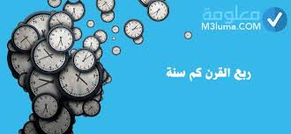
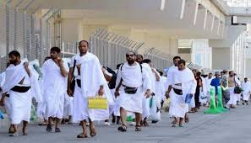
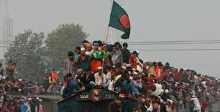
تعالوا نتعلم الآن معاني الكلمات الصعبة مع تكوين الجمل في الدرس
قرن
وصل
نسمة
دعوة
دهر
بلغ
إنسان
نداء
التكنولوجي من أكبر اختراع القرن الحالي
وصل الحجاج إلى البلاد بسلامة
يزيد نسمة بنغلاديش شيئا فشيئا
الدعوة إلى الله من أفضل الأعمال

Slide 8
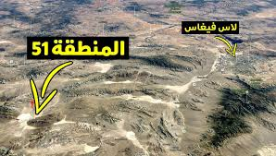
هلموا نتعلم الآن معاني الكلمات الصعبة مع تكوين الجمل في الدرس
امتد
جذب
منطقة
بعثة
انتشر
سحب / مد
محافظة
هيئة تُرسَل في عمل مُعيَّن مُؤَقت
امتد الإسلام في بنغلاديش بيد تجار العرب
جذب الإسلام الإنسان إلى دخولهم في الإسلام
أسكن في منطقة نوغاون
دخل الناس في الإسلام بعد بعثة الرسول

Slide 9
املأ الفراغات في الجملة بكلمة مناسبة من عندك
في بنغلاديش
1. عدد السكان .... حوالي مائة وستون مليوناً نسمةً
المسلمين
2. وعدد سكان .... في بنغلاديش حوالي مائة وخمسة وثلاثين مليون
السكان
3. فنسبة المسلمين 85% بالنسبة إلى عدد .... كلهم.
إلى البنغال
4. وقد وصل الإسلام .... بعد البعثة النبوية بحوالي قرن ونصف قرن
وكان تجار العرب
5. .... قد نقلوا التعاليم الإسلامية إلى المناطق الساحلية لها
أخلاقهم الجميلة ومعاملتهم الحسنة
6. وكان التجار المسلمون قد جذبوا المحليين إلى الإسلام بفضل ...

Slide 10
كتابة الصحيح أو الخطأ مع تصحيح الخطأ في الجمل التالية من النص
والصحيح: عدد السكان في بنغلاديش حوالي مائة وستون ميلوناً نسمة.
خطأ
1. عدد السكان في بنغلاديش حوالي مائة وسبعون ميلوناً نسمة.
وقد وصل الإسلام إلى الننغال بعد البعثة النبوية بحوالي قرن ونصف قرن.
صحيح
2. وقد وصل الإسلام إلى الننغال بعد البعثة النبوية بحوالي قرن ونصف قرن.
والصحيح: وكان تجار العرب قد نقلوا التعاليم الإسلامية إلى المناطق الساحلية لها
خطأ
3. وكان تجار الهند قد نقلوا التعاليم الإسلامية إلى المناطق الساحلية لها.
وكان تجار المسلمون قد جذبوا المحليين إلى الإسلام بفضل أخلاقهم الجميلة.
صحيح
4. وكان تجار المسلمون قد جذبوا المحليين إلى الإسلام بفضل أخلاقهم الجميلة.
والصحيح: امتد منها الإسلام شيئاً فشيئاً إلى المناطق الأخرى.
خطأ
5. ولكن ما امتد الإسلام منها إلى المناطق الآخرى.

Slide 11
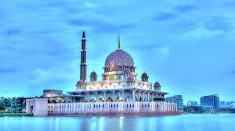
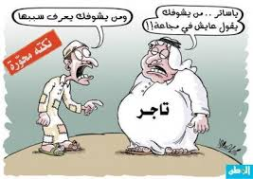
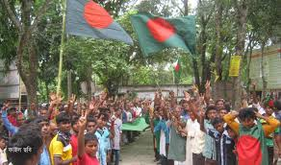
تحويل الكلمات التالية من المفرد إلى الجمع من النص
المسجد
التاجر
خلق
الساكن
المساجد
التجار
أخلاق
السكان

Slide 12
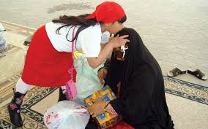
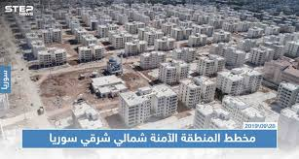
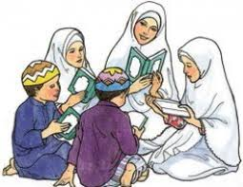
تحويل الكلمات التالية من المفرد إلى الجمع من النص
معاملة
منطقة
قرن
التعليم
معاملات
مناطق
قرون
التعاليم

Slide 13
باكستان
بنغلاديش
الهند
-1عدد السكان في .... حوالي مائة وستون مليونا نسمة.
85%
75%
95%
-2نسبة المسلمين .... بالنسبة إلى عدد السكان كلها.
كلاهما صحيح
خطأ
صحيح
-3وقد وصل الإسلام إلى البنغال بعد البعثة النبوية بحوالي قرن ونصف قرن.
القبيحة
السيئة
الحسنة
-4وكان تجار العرب قد جذبوا المحليين إلى الإسلام بفضل أخلاقهم ....
كلاهما صحيح
صحيح
خطأ
-5التاجر الصادق مع الصديقين والشهداء والصالحين
السوق
السكان
الساكين
-6ما جمع الساكن ؟

Slide 14
التقييم
1. كم عدد سكان المسلمين في بنغلاديش ؟ وما هي نسبتهم المائوية فيها ؟
2. متى وصل الإسلام إلى بلادنا بنغلاديش ؟
3. من الذين نقلوا الإسلام إلى بنغلاديش ؟ وكيف ؟

Slide 15
বাড়ির কাজ
اكتب فقرة مختصرة باللغة العربية عن قصة دخول الإسلام إلى بنغلاديش.

Slide 16
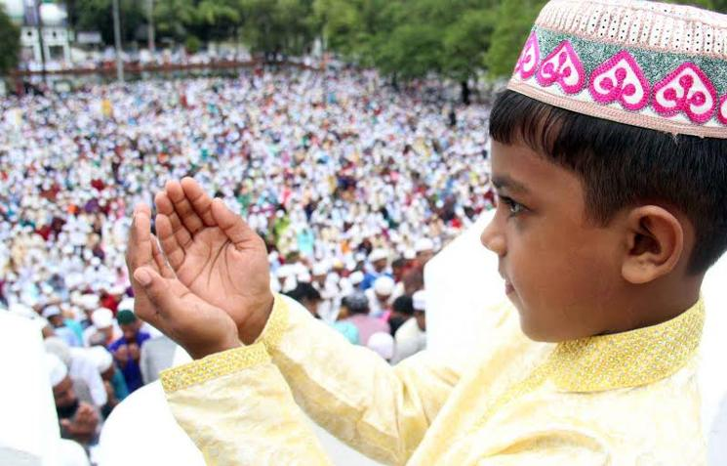
شُكْرًا لَكُمْ
ধন্যবাদ সবাইকে

